Slide 1

Презентація
Вчителя математики
Ворохтянської
ЗОШ I-III cт.
Будзуляк і.і.

Slide 2


5-клас.Математика
За підручиком О.С.Істер
Розділ 2.
§32 Додавання і віднімання дробів
з однаковими знаменниками.

Slide 3

Урок № 65
Розділ 2.§32 Тема:
Додавання і віднімання дробів
з однаковими знаменниками

Slide 4

УСПІХ
У
Р
РАДІСТЬ
О
ОБДАРОВАНІСТЬ
К
КОМПЕТЕНТНІСТЬ
Notes:
4

Slide 5

Мета уроку:
встановити правила додавання та віднімання
звичайних дробів
з однаковими знаменниками;
формувати вміння застосувати правило
додавання і віднімання дробів з однаковими
знаменниками розв'язання вправ і задач.
Виховувати культуру математичних
міркувань.Розвивати математичну
компетентність.

Slide 6

Тип уроку :
Урок засвоєння нових знань.
Обладнання:
Мультимедійна дошка,проектор,
креслярське приладдя.

Slide 7
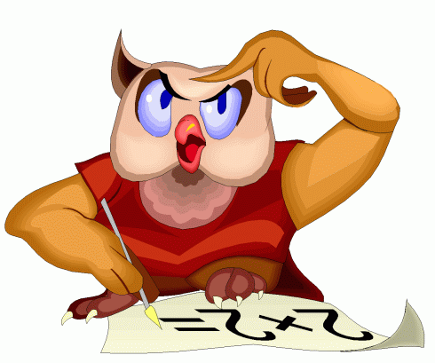
Провірка готовності учнів до уроку:
Хто сьогодні готовий отримати найвищу оцінку?
Хто добре готовий до засвоєння нових знань?

Slide 8

“Бліц - опитування
1) Від суми чисел 21 і 37 відніміть число 41;
2) до суми чисел 17 і 15 додайте їх різницю;
3) потройте суму 47 + 100 + 53;
Розв'яжіть рівняння:
1) х + 13 = 28;
2) 20 – х = 12;

Slide 9
Додавання дробів з однаковими знаменниками
+
=

Slide 10
Запам'ятай!
Щоб знайти суму двох дробів з однаковими знаменниками, треба:
1) спільний знаменник записати в знаменнику суми;
2) додати чисельники і результат записати в
чисельнику суми.
Наприклад:

Slide 11

Віднімання дробів з однаковими знаменниками

Slide 12
Запам'ятай !
Щоб знайти різницю двох дробів
з однаковими знаменниками, треба:
спільний знаменник записати в знаменнику різниці;
2) від чисельника зменшуваного відняти чисельник від'ємника і результат записати в чисельнику різниці.
Наприклад:

Slide 13
Обчисліть:

Slide 14
Запам’ятай !
Різниця числа 1 і правильного дробу є дробом, що доповнює даний дріб до 1.
Наприклад:

Slide 15




Виконання письмових вправ
(робота з підручником).
№ 1070 Знайди значення виразу :
№ 1070(4) Знайдіть значення виразу :

Slide 16






Виконання письмових вправ
(робота з підручником).
№ 1072 (1).Розв’жи рівняння:
№ 1072 (4).Розв’жи рівняння:
№ 1081(1).Розв’жи рівняння:

Slide 17
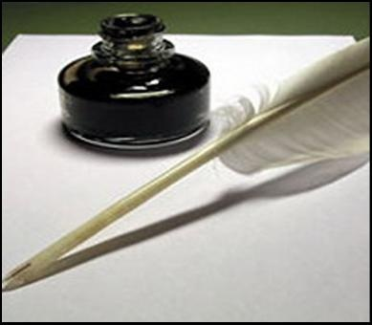
Домашнє завдання
Вивчити правила додавання та віднімання дробів з однаковими
знаменниками. ( § 32 стр 180-186.)
Виконати вправи (подiбнi за змiстом та за рiвнем складностi до тих які розв’язувались у класі. № 1065 (1;5); № 1071 (2);
№ 1073(2); додоткова для бажаючих № 1082 (2).

Slide 18

Підсумок уроку.
1. Під час проведення уроку мені
сподобалось
2. Свої знання я
поповнив …
3. Я добре
виконав …
4. Я вважаю, що поставлену мету ми…
виконали …

Slide 19








М
О
Л
О
Д
Ц
і
Дякую за урок!

